Slide 1
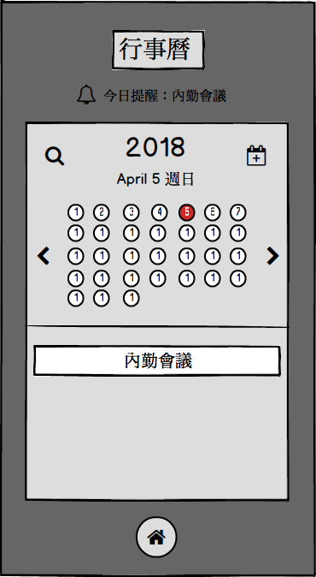
行事曆主畫面
畫面:
1. 日期為紅色表示該日有行程
行為:
1.點擊右上icon新增行程(圖2)
2.點日期檢視單日行程
3.點擊鈴鐺直接前往檢視該行程(圖3)
4.點擊左上icon搜尋行程(圖5)

Slide 2
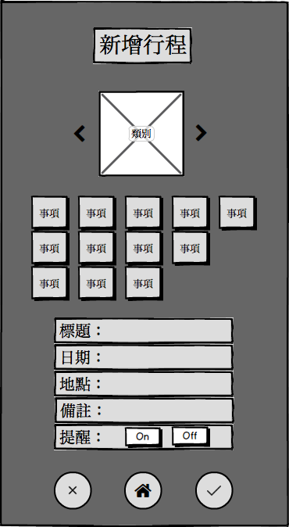
新增排程
畫面:
1.地點及備註可為空,標題必填
2.若類別為拜訪客戶,標題將設為拜訪xxx,無法更改
3.提醒預設為on
行為：
1.滑動類別圖挑選類別
(若類別為拜訪客戶跳出客戶勾選清單)
2.點選事項分類
3.點選左下icon取消新增
4.點選右下icon完成新增

Slide 3
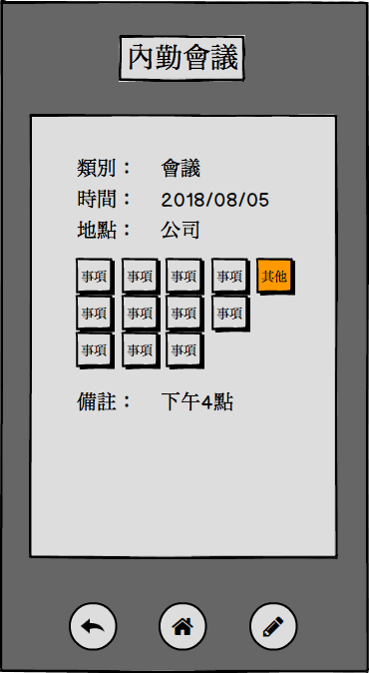
檢視行程
畫面:
1.點選分類鈕切換內容
行為:
1.點左下icon回單日行程檢視(圖1)
2.點右下icon編輯行程(圖4)

Slide 4
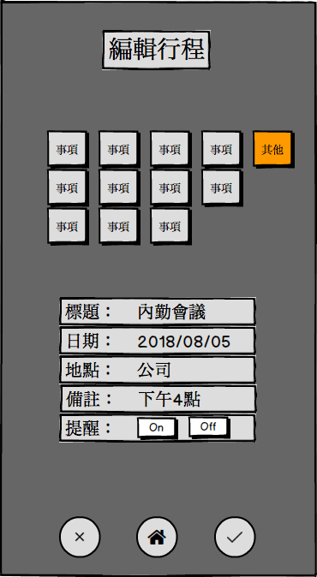
編輯行程
畫面:
1.地點及備註可為空,標題必填
2.若類別為拜訪客戶,標題將無法更改
行為:
1.點擊欄位可編輯內容
2.點左下icon取消編輯,回到檢視行程(圖3)
3.點右下icon完成編輯,回到檢視行程(圖3)

Slide 5
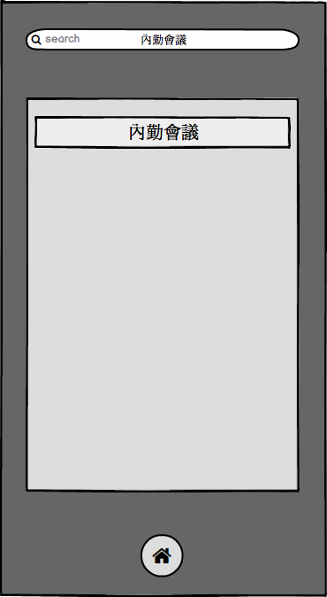
行程搜尋
畫面:
1.依照搜尋內容列出標題,顏色,類別與關鍵字相符的行程
行為:
1.點擊行程進行檢視(圖3)

Slide 6




行事曆流程圖
主畫面
新增行程
單日行程
搜尋行程
點擊行程
檢視行程
點擊行程
編輯行程

